Slide 1
СОСУД
МОЕЙ ДУШИ
Педагог-психолог Коновалова Е.Ф.
МБОУ «Гимназия № 17» г. Перми 2014
Авторское психотерапевтическое занятия
с применением арт-терапии

Slide 2
Александр Блок
«Не нарушай гармонии моей –
в ней всё светло и всё духовно.
Когда и ты душой ответишь ей,
с тобой мы связаны любовно».

Slide 3
Цель:
гармонизация внутреннего мира за счёт скрытых резервов личности, развитие самопознания,
повышение уверенности в себе, личностное развитие,
развитие креативности.

Slide 4
Задачи:
снижение уровня тревожности и психоэмоционального напряжения;
повышение самооценки;
формирование позитивного восприятия мира;
творческое самовыражение.

Slide 5
Необходимые материалы:
стеклянные баночки, бутылочки, вазочки (любые сосуды из прозрачного стекла); акриловая краска по стеклу (или витражная);
кисти;
подручный материал для заполнения сосуда (любая крупа, бусины, камушки, ракушки, красивые фантики, веточки, засушенные и искусственные цветы и т. п.),
салфетки для вытирания рук;
релаксационная музыка.

Slide 6
Душа это:
внутренний, психический мир человека («А душу можно ль рассказать?» М.Ю. Лермонтов);
мир чувств, эмоций, настроений, переживаний;
свойство характера, основные черты личности, а также человек с теми или иными свойствами;
чувство, отзывчивость, пыл (говорить с душой).
Толковый словарь русского языка Д.Н.Ушакова

Slide 7
Гармония это:
согласованное сочетание, соответствие элементов внутри чего-нибудь целого, внутренняя цельность, полнота, согласие. Мировая гармония. Душевная гармония («Лицо его выражало запас силы, воли, внутренней гармонии и самообладания» И.А. Гончаров).

Slide 8
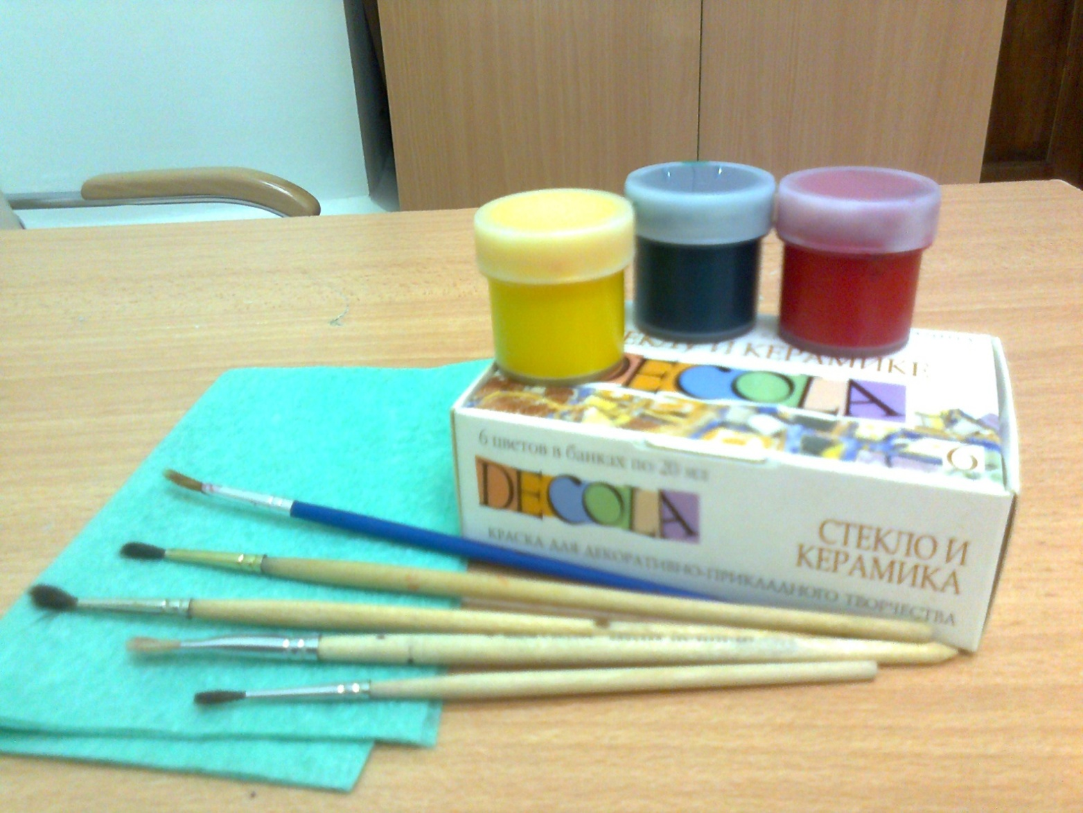
Украсьте свой сосуд, разрисуйте и наполните

Slide 9
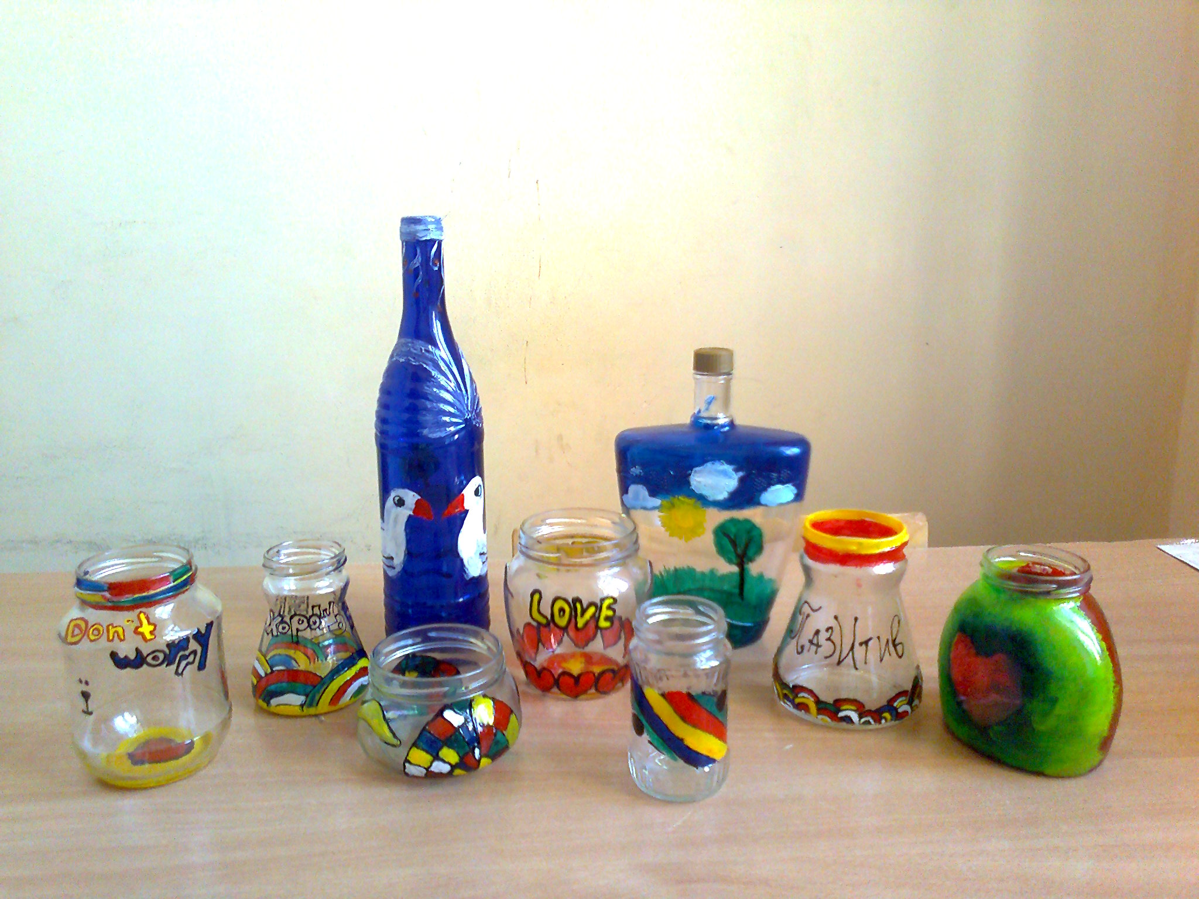

Slide 10
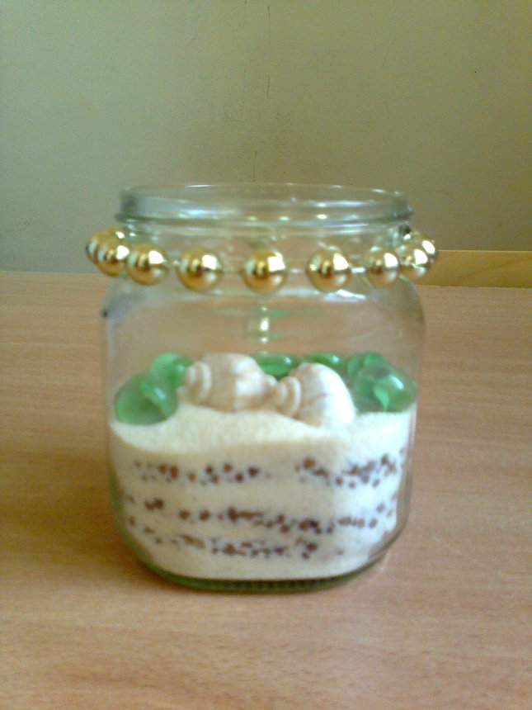
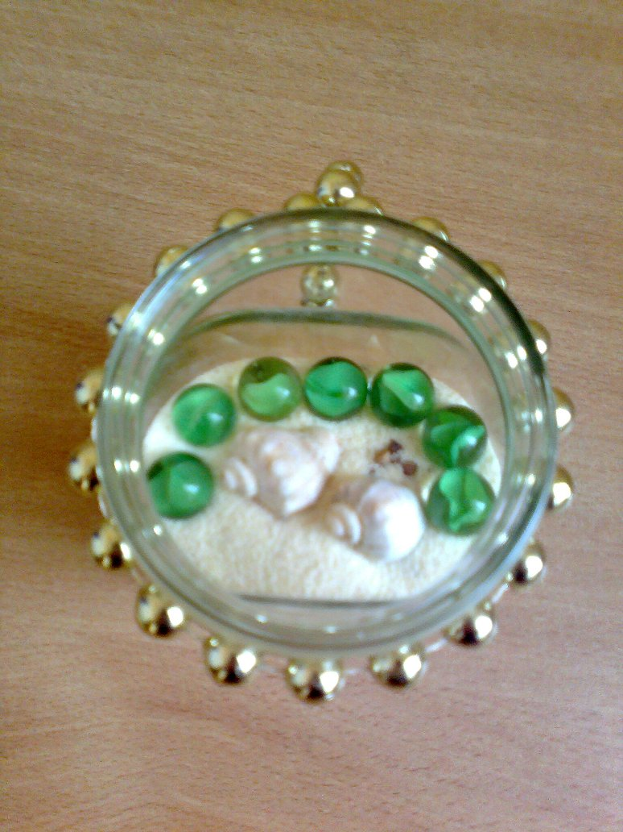

Slide 11
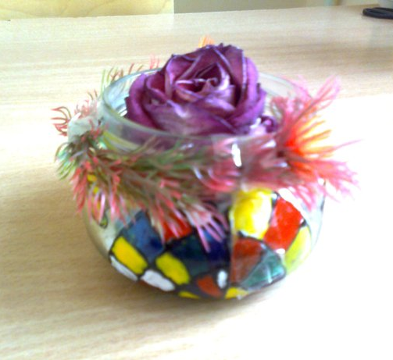
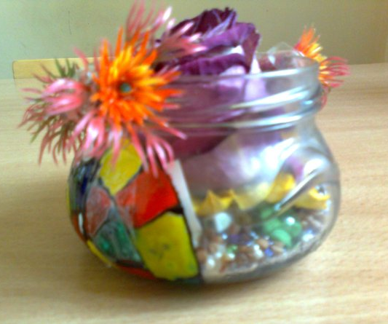

Slide 12
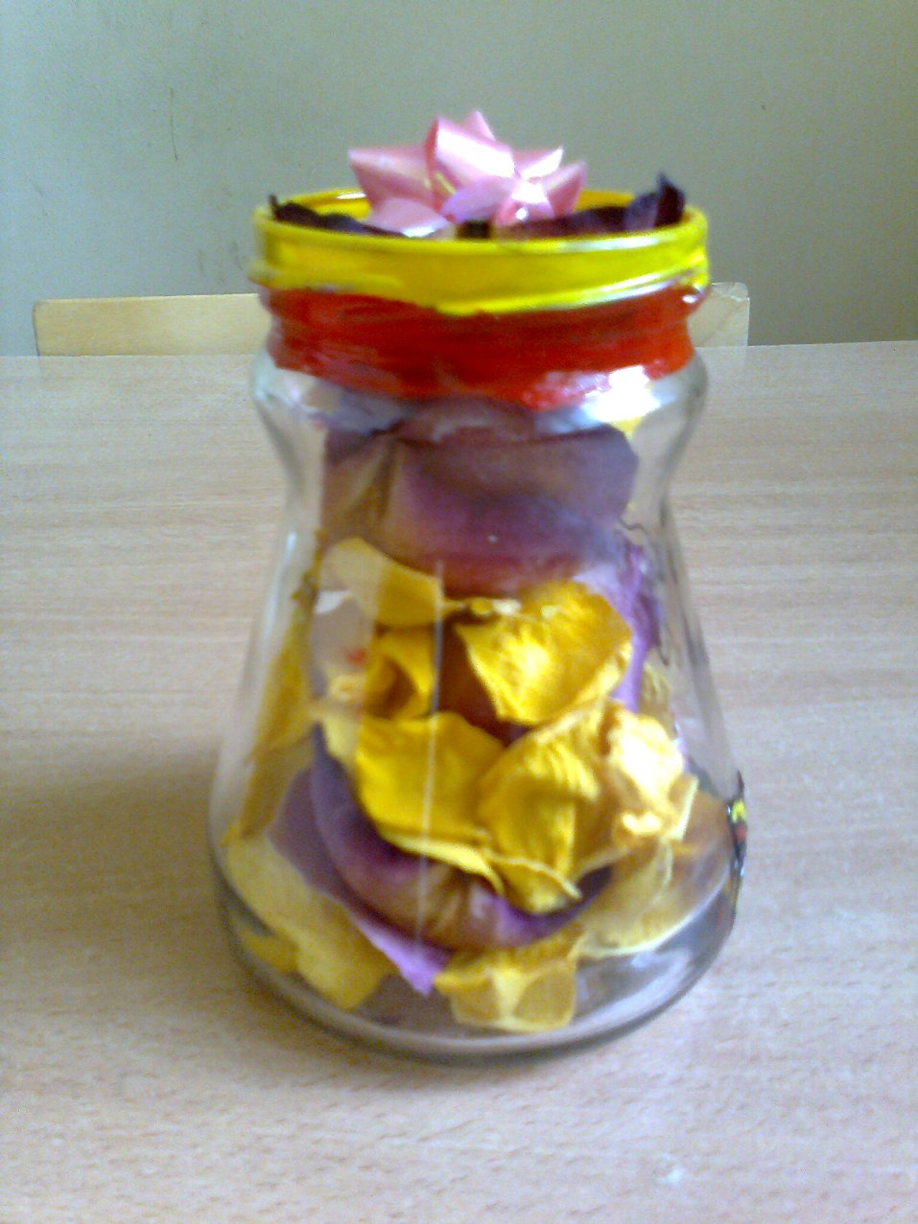
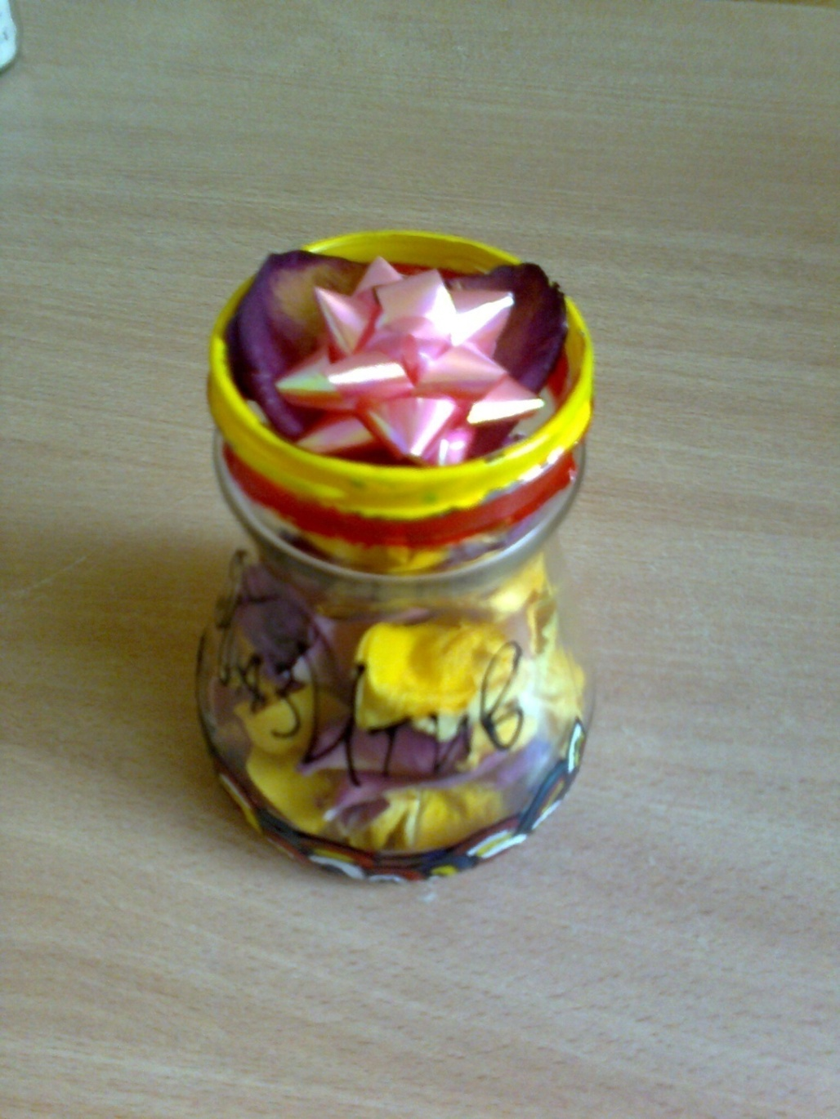

Slide 13
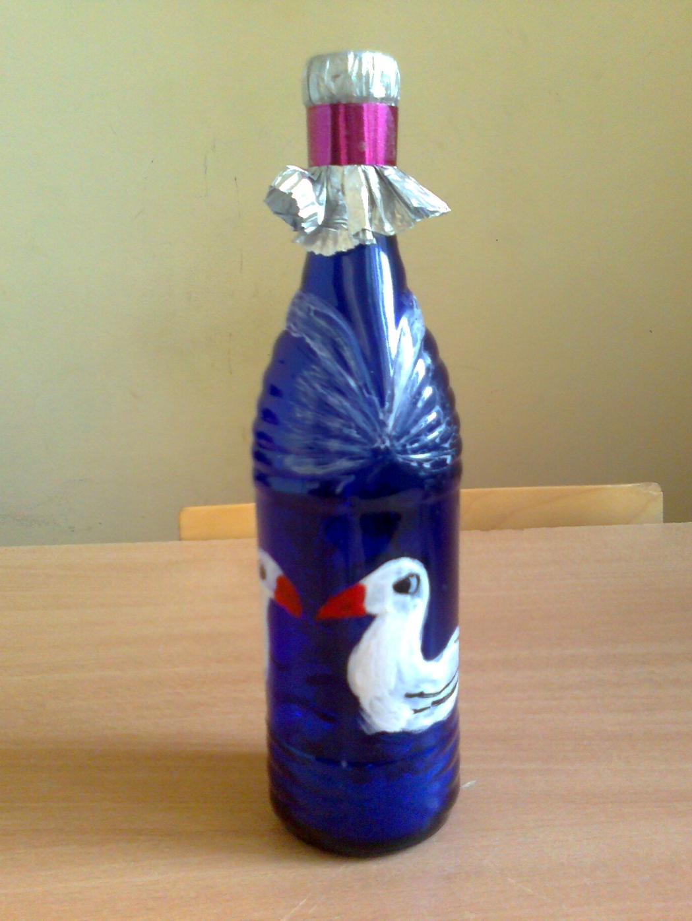
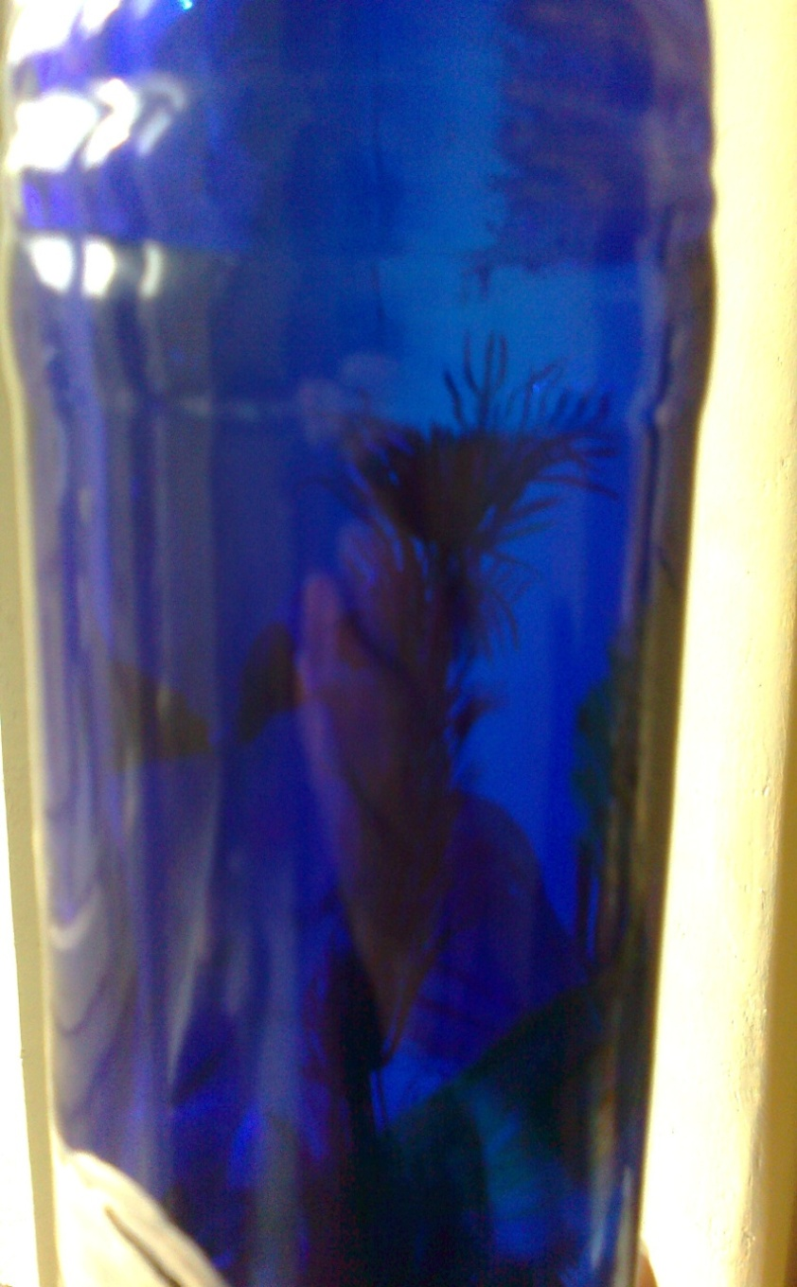

Slide 14
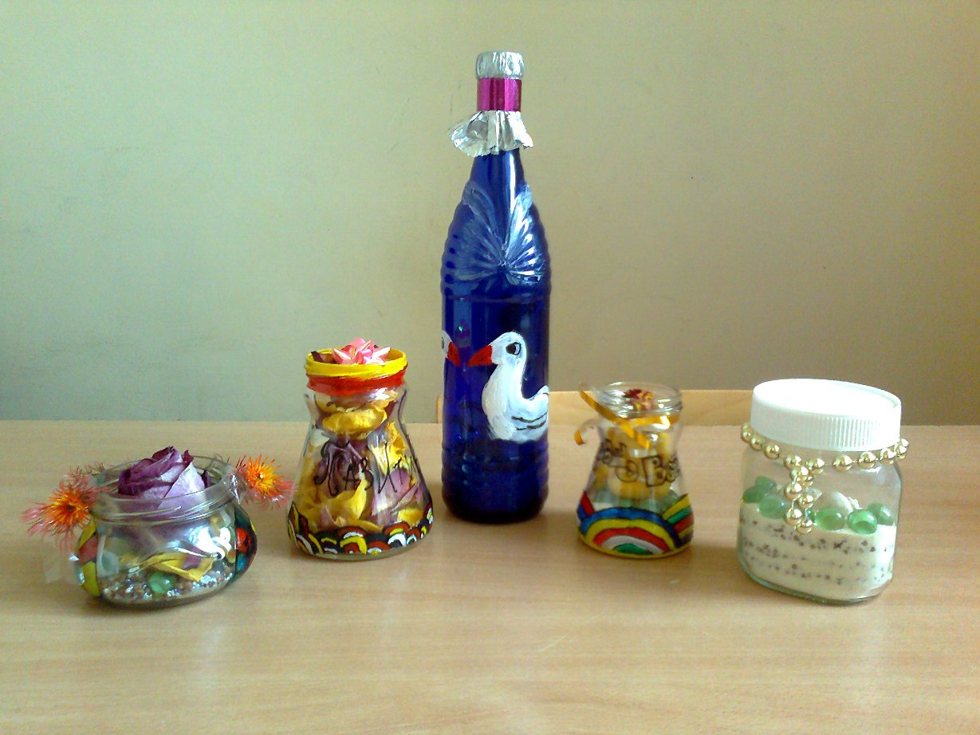

Slide 15
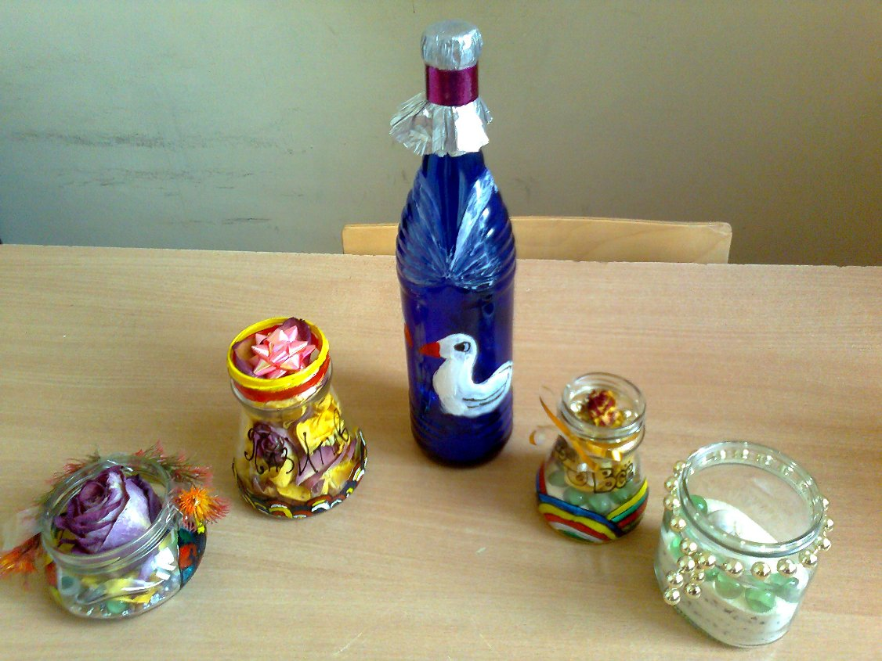

Slide 16
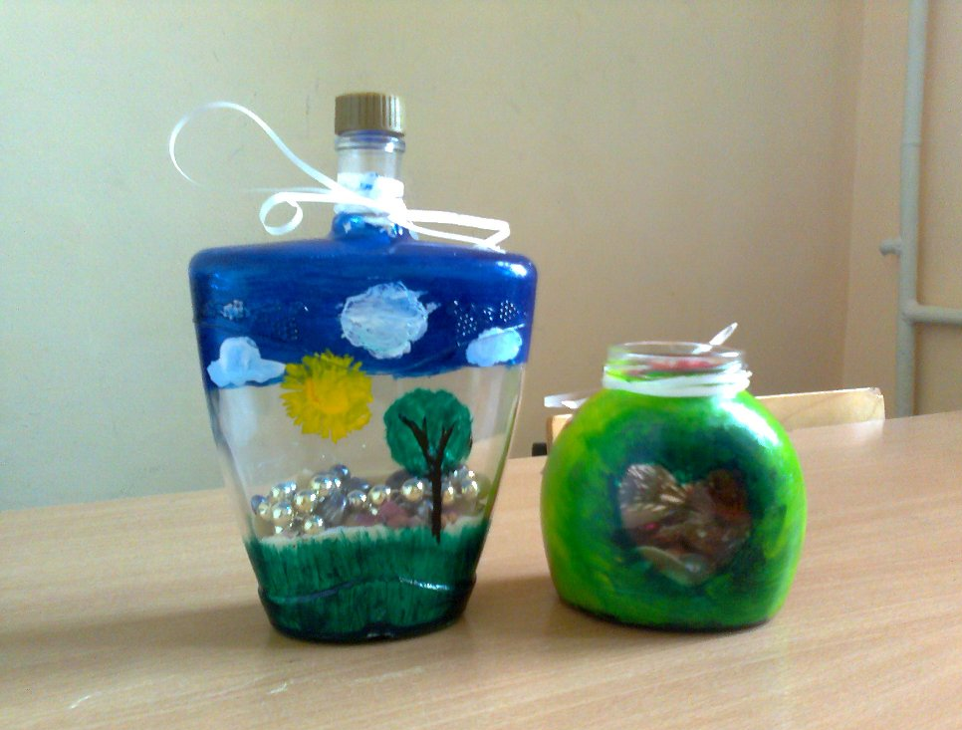

Slide 17
Надин Буре
Ты обрети, гармонию в душе.
И ты узнаешь, где ты проживаешь.
Ведь ты увидишь, счастье на земле.
Уж очень много, и для всех его хватает.
И ты узнаешь, как любить, и жить.
И с чистой, озарённою душою.
И как на свете, всех счастливей быть.
И как для всех быть, счастьем и судьбою.
Ты подари любовь себе, и всем...
Она к тебе в двойне вернется.
Узнаешь ты, то счастье на земле...
Когда с любовью, сердце отдается.

Slide 18
